Slide 1
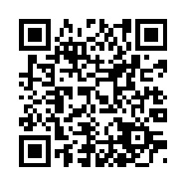
旧雪沢小学校における
ドローン製作・教習場の活用について
平成３０年度第３回もりおかＰＰＰプラットフォーム
東光鉄工株式会社
代表取締役会長兼社長
虻川東雄
2019.2.18 14：30～17：00
プラザおでって

Slide 2
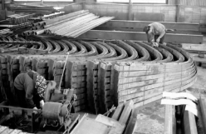
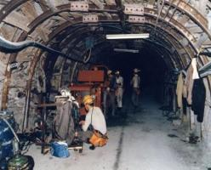
会社の歴史
創業80年
昭和13年5月 |  | 東京都亀戸で「東光製作所」を開業 土建機械の製作及び修理業を営む
昭和19年12月 |  | 「秋田県大館市」に疎開 農機具、製材機械の修理業を営む
昭和27年9月 |  | 「合資会社東光商会」設立（現：㈱東光ホールディングス）
昭和39年4月 |  | 第２工場を新設し、鉱山機械、鉱枠の製造を開始
昭和45年8月 |  | 鉄骨専門工場を増設
昭和48年7月 |  | 「東光鉄工株式会社」設立
昭和51年8月 |  | 機械工場を新設
昭和59年7月 |  | 「東光コンピュータ・サービス㈱」設立
昭和61年11月 |  | 精密加工工場を新設
平成21年2月 |  | 「東光保険サービス㈱」設立
黒鉱ﾌﾞｰﾑ
S37～50年代

Slide 3
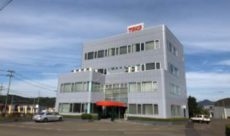
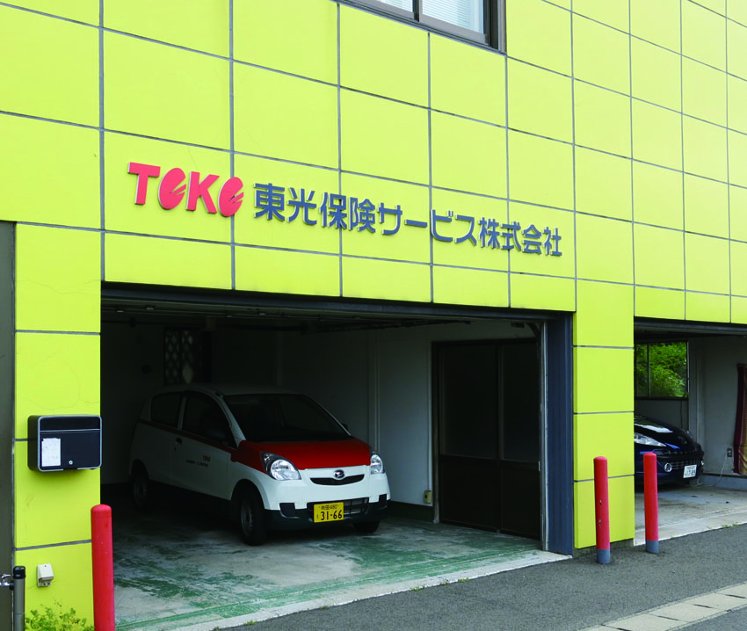
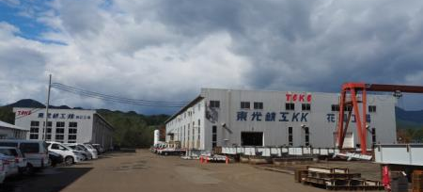
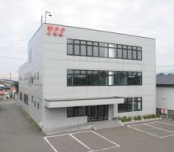
会社の紹介
株式会社東光ホールディングス
４社合計
売上高 83億9,000万円 社員数 384人
グループ持株会社
売上高 1億2,000万円(H30/2)
社員数 5人
100％子会社
100％子会社
100％子会社
東光保険サービス株式会社
東光鉄工株式会社
東光ｺﾝﾋﾟｭｰﾀ・ｻｰﾋﾞｽ
株式会社
売上高 2,000万円(H30/2)
社員数 4人
売上高 67億6,000万円(H30/2)
社員数 306人
売上高 13億1,000万円(H30/2)
社員数 69人

Slide 4




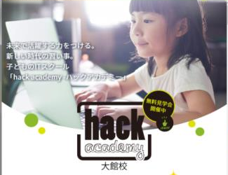
自社パッケージソフト
森林組合向け業務システム
医療機関向け健診システム
学校向け校務支援システム
営業拠点 秋田 能代 鹿角 北秋田 にかほ 東京 札幌 弘前
ＩＣＴ教室
パソコン教室
プログラミング教室

Slide 5
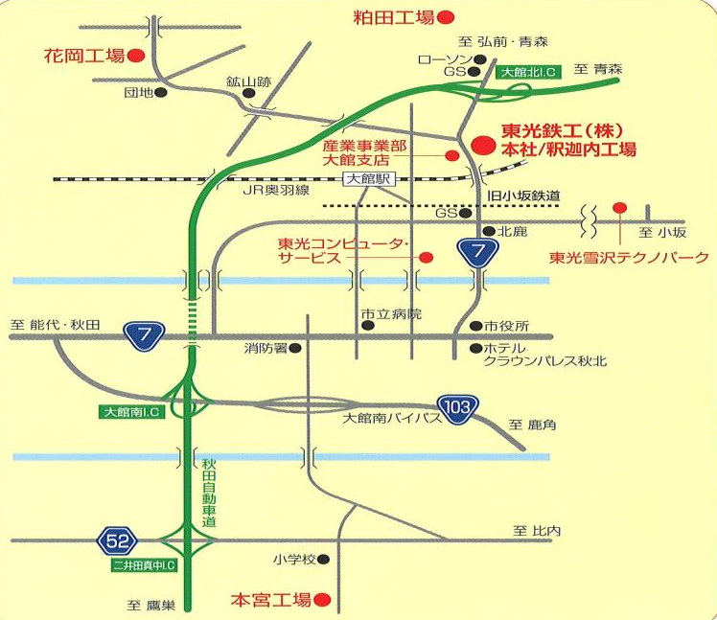
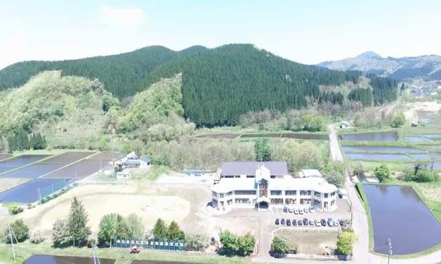
所在地
東光雪沢テクノパーク（旧雪沢小学校）
平成29年4月～
事業所 大館市内７か所

Slide 6
東光鉄工㈱組織図
11事業部体制
東光鉄工株式会社
管理部
鉄骨Ｇ
インフラＧ
機械Ｇ
産業事業部
鉄骨事業部
ドーム事業部
ベンダー事業部
インフラ鉄構事業部
工事事業部
メンテナンス事業部
機械事業部
産業機械事業部
精密事業部
ＵＡＶ事業部
仙台営業所
東京営業所
プロジェクト営業部
メカプロ課・バイオ課
宇宙航空機推進室
大館支店、青森支店、八戸支店、むつ小川原営業所、盛岡営業所
©TOKOGroup,All Right Reserved.
6

Slide 7
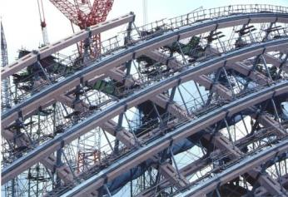
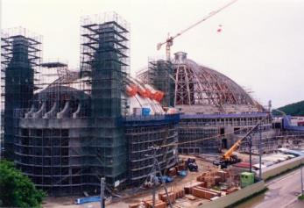

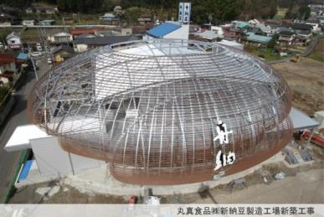
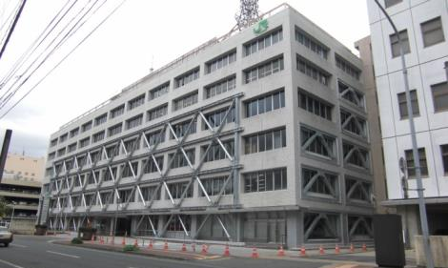
鉄骨事業部
Ｈグレード認定工場
特殊鉄骨の東光
①大館樹海ドーム
②秋田市立体育館
③茨城県常陸大宮市／納豆工場
④耐震補強工事
Notes:
どんなものを作っているかご紹介します。

Slide 8
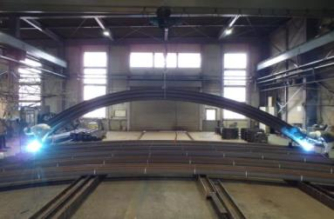
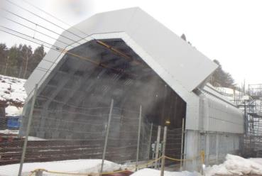
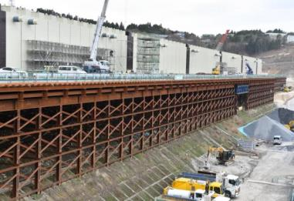
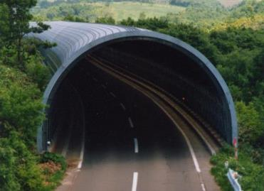
ベンダー事業部
ＩＳＯ9001：2015
曲げの東光
①トンネル支保工
②緩衝工
③土木製品
④スノーシェルター
Notes:
次に私のいるベンダー事業部というところを紹介いたします。
ベンダーとは曲げる機械のことを言います。
金属を曲げて様々な製品を作ります。

Slide 9
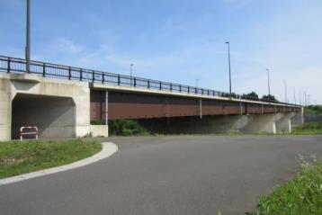
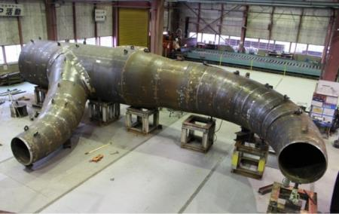
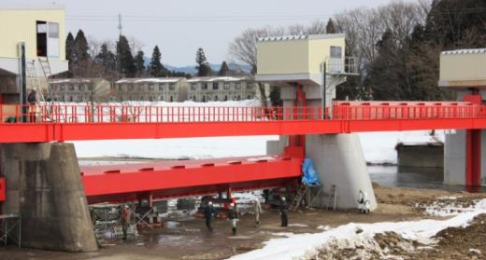
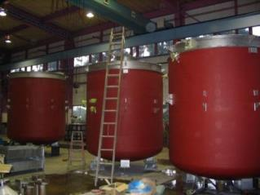
インフラ鉄構事業部
ＩＳＯ9001：2015
ヨウセツの東光
①橋梁
②水圧鉄管（発電所関連）
③頭首工・水門
④圧力容器・熱交換器

Slide 10
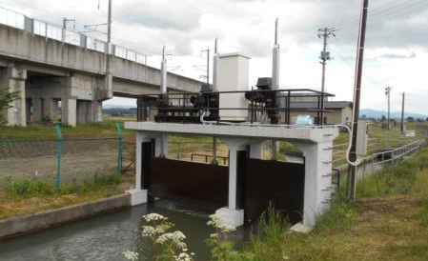
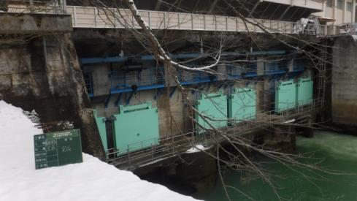
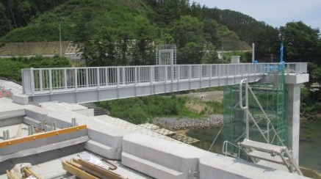
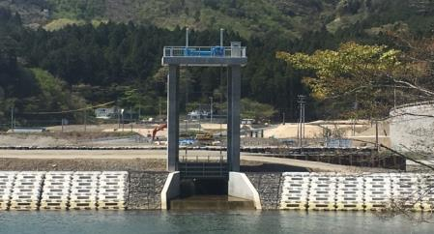
岩手県内の主な実績
県南広域振興局農政部殿
江差幹線用水路 鋼製ローラゲート（H27.7）
岩手県企業局殿
仙人和賀川発電所 鋼製スライドゲート（H28.3）
釜石地区海外災害復旧工事 SUS製ローラーゲート/鋼床板単純桁橋（H30.6）

Slide 11
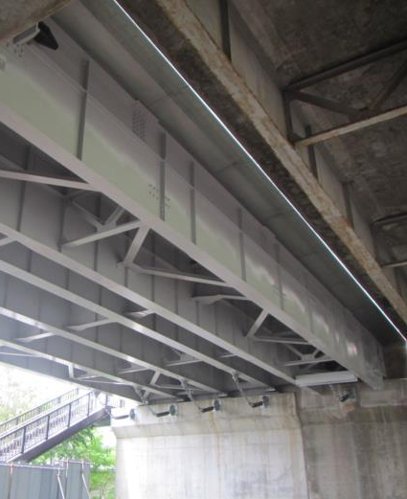
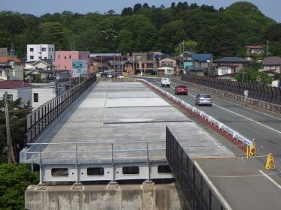
工事事業部
橋梁補修の東光
橋梁補修工事
平成２７年度、２９年度 手形陸橋（秋田県秋田市）

Slide 12
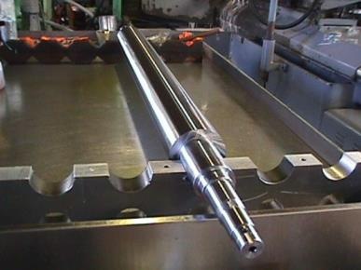
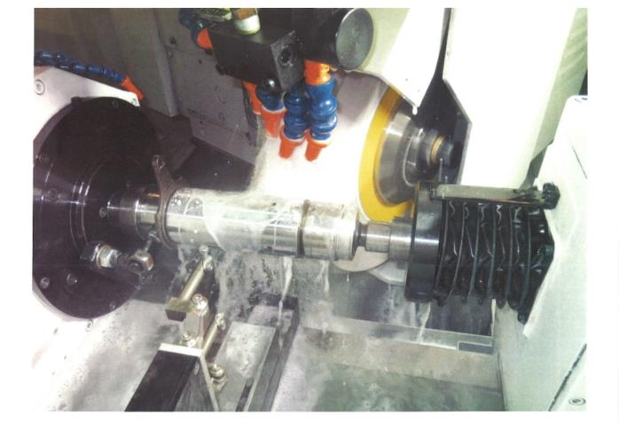

機械事業部
ＩＳＯ9100：2016
Ｎａｄｃａｐ認証取得
ロール研磨の東光
『円筒研磨』の豊富な実績とノウハウ
インキツボロール
2015年7月Ｎａｄｃａｐ認証取得
特殊工程（メッキ後の研磨）
Landing gear部品材質 ３００Ｍ超高抗張力鋼
熱処理硬度 ５３～５６Ｈｒｃ
硬質クロムメッキ処理後

Slide 13
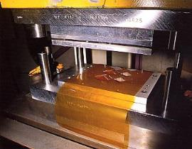
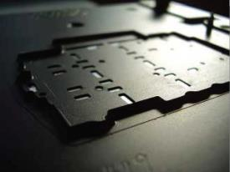
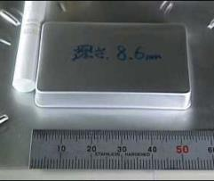
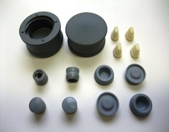
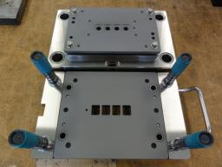
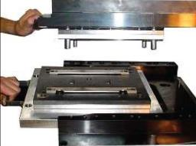
精密事業部
ＩＳＯ9001：2015
フィルム・粘着材ﾌﾟﾚｽ金型の東光
フィルムシート材金型
彫刻ｺﾝﾋﾞﾈｰｼｮﾝ金型
アルミラミネート絞り金型
医療用ゴム栓抜き金型
フィルム製薬（貼り薬）抜型
QDCダイセットシステム

Slide 14
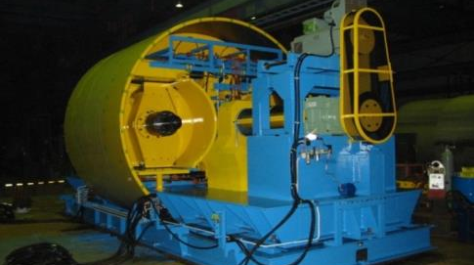
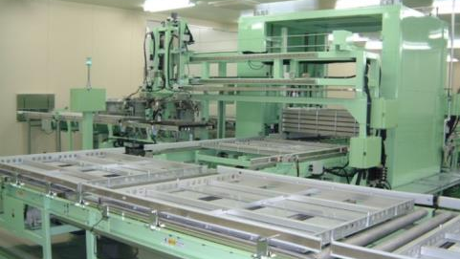
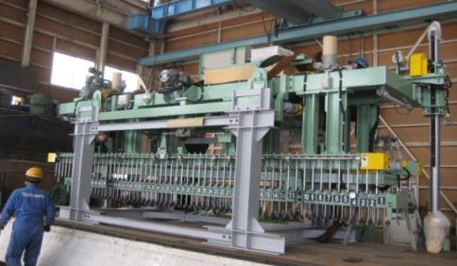
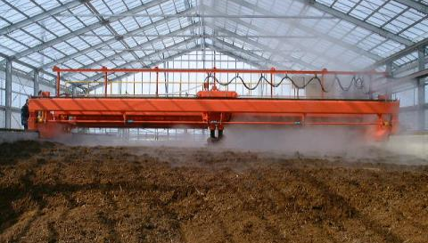
産業機械事業部
ＩＳＯ9001：2015
自動化省力機器の東光
①各種試験装置（自動車関連）
②自動搬送装置（医療品関連）
③プラント関連
④コンポストプラント（畜産関連）

Slide 15
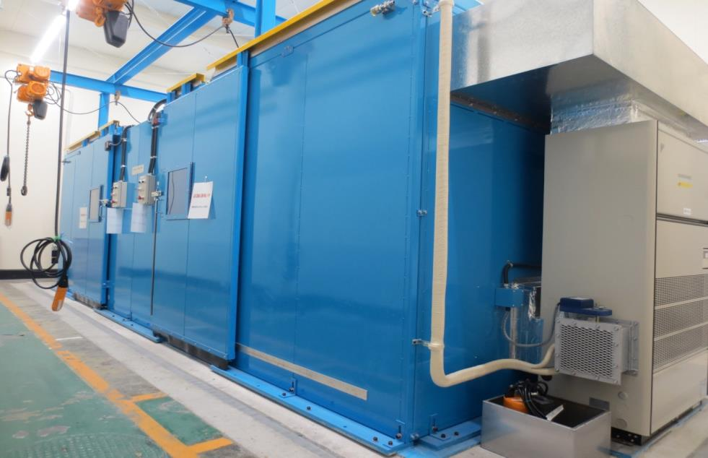
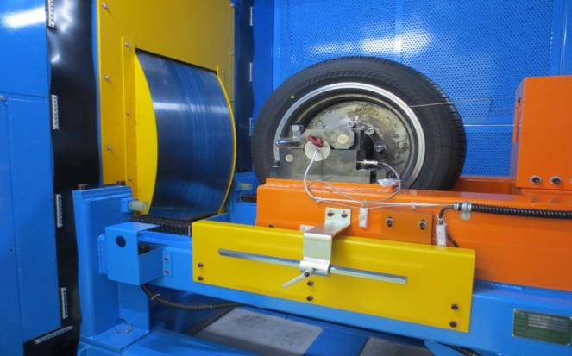
タイヤ試験機
RFT+400km/hタイヤ耐久試験機
RFT+400km/h Tire Endurance Test Machine

Slide 16
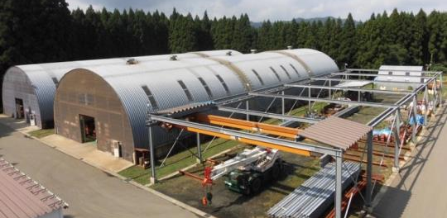
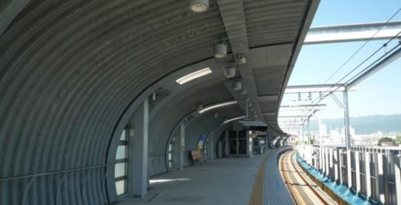
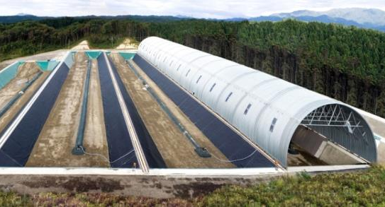
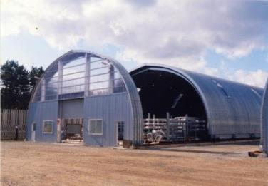
ドーム事業部
ＩＳＯ9001：2015
ドーム建築の東光
①ドーム工場
②駅舎（阪神電鉄鳴尾駅）
③廃棄物最終処施設（秋田県潟上市）
④移動式倉庫
Notes:
次に私のいるベンダー事業部というところを紹介いたします。
ベンダーとは曲げる機械のことを言います。
金属を曲げて様々な製品を作ります。

Slide 17
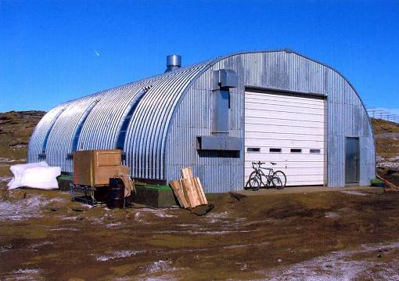
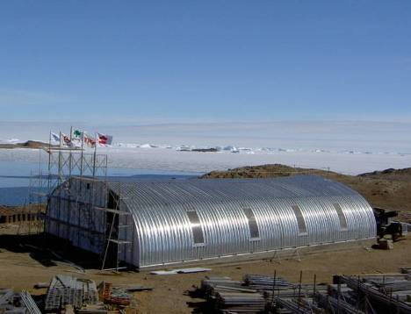
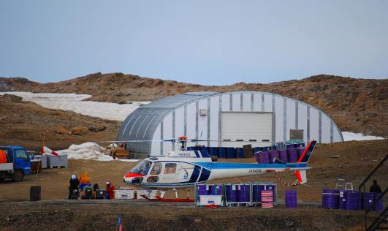
南極昭和基地
廃棄物保管庫
雪上車格納庫
ＴＯＫＯドーム納入実績（Ｈ13～）
廃棄物保管庫
雪上車格納庫
機械・建築倉庫
ヘリ格納庫など ６棟を納入
機械・建築倉庫

Slide 18
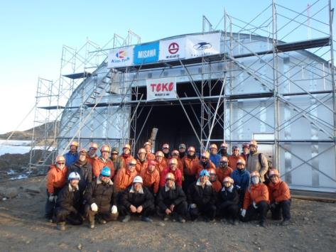

南極観測隊派遣
南極地域観測隊の派遣実績
第４８次観測隊（夏隊）
第５１次観測隊（越冬隊）
第５２次～５４次観測隊（夏隊）
第５６次観測隊（夏隊）
第５７～５９次観測隊（夏隊）
★第６０次観測隊（夏隊） 延べ１０人目
インフラ鉄構事業部
髙坂匡史班長（38）
平成30年11月15日大館市長へ出発前の挨拶

Slide 19

ドローン事業／ＵＡＶ事業部
UAV（Unmanned Aerial Vehicle） 無人航空機 マルチコプター
アンマンド・エアリアル・ビークル
プロペラ、モーター、バッテリーで駆動する無人航空機で、
ヘリコプターより低価格で簡単に操作できる。
ホビー用～軽量、低価格で高速飛行やアクロバット飛行が可能
産業用・商用～ＧＰＳ自立制御、自動帰還、プログラム飛行など高機能

Slide 20


これまでの取り組み
平成27年3月 UAV準備室を開設
平成27年8月 UAV事業部を設置し、ドローンの製造販売開始
平成27年12月 改正航空法施行
平成28年4月 秋田県消防本部などへ小型ドローン22台寄贈
平成28年6月 仙北市と近未来技術に関する連携協定を締結
平成28年７月 農薬散布用ドローンで農林水産航空協会の認定
（国内４例目、北海道・東北地区で初）
平成29年4月 大館市と旧雪沢小学校の賃貸借契約を締結し事業所を移転

Slide 21


農業用ドローン
スマート農業の実現に向けて
農林水産航空協会認定
ＴＳＶ-ＡＨ2 液剤10Ｌ 粒剤9kg
1.25ha 12.5分
ＴＳＶ-ＡＱ1 液剤8Ｌ 粒剤6kg
1ha 10分
ＴＳＶ-ＡＨ1 液剤4Ｌ 粒剤3kg
0.5ha 6分
◎特長 液剤と粒剤のタンクが
簡単に切替え可能

Slide 22



農業用ドローン
スマート農業の実現に向けて
国土交通省認定 無人航空機講習団体
教習
定期
点検
経験豊富なｲﾝｽﾄﾗｸﾀｰによる
農薬散布機５日間ｺｰｽ
シーズオフには
年１回の定期点検
メンテナンス
保険
製造元による
迅速な修理対応
万が一の対応も
グループ会社で対応
北東北地区 【青森県】弘前市 十和田市 【秋田県】仙北市
一次代理店 【岩手県】二戸市 紫波町 ほか全国18カ所

Slide 23



施設の利用状況
校舎（H8） 1,891㎡
体育館（S63) 885㎡
敷地面積 17,249㎡
体育館
屋内飛行場
校舎 事務所/設計開発/
製造/ドローン教室
グラウンド
屋外飛行場

Slide 24










施設の利用状況
１Ｆ
器具室
屋内飛行場
更衣
室
電気室
更衣
室
体育館
ステージ
機械室
玄関
ﾐｰﾃｨﾝｸﾞﾙｰﾑ
更衣室
更衣室
放送室
ｽﾀｼﾞｵ
お話広場
倉庫
児童会室
更衣室
更衣室
多目的ホール
すぎのこホール
玄関
購買
事務所
コート
置場
製造場所
倉庫
印刷室
校長室
湯沸室
保健室
教室
教室
開発室
昇降口
職員室
校務
風除室
ポーチ
ランチルーム

Slide 25




施設の利用状況
２Ｆ
音楽室
教習室
ﾐｰﾃｨﾝｸﾞﾙｰﾑ
（和室）
コンピュータ室
吹 抜
多目的ホール
あかしやホール
休憩室
教習室
教習室
倉庫
理科室
教室
教室
教室
図書・展示室
生活科室
吹 抜

Slide 26




主な改修工事
室内改装、教室間仕切り
冷暖房設備
給排水、衛生設備
高圧受電、動力設備
火災感知器、防火・消火設備
電話、ネットワーク設備
駐車場整備
看板設置
防火扉設置
エアコン設置
応接・ミーティング室
トイレ改修

Slide 27
社員数の推移
人

Slide 28


地域との連携
グラウンドを利用した雪沢地区運動会
地域住民向けのドローン無料体験教室

Slide 29


地域との連携
地域との災害時支援に関する協定
（大館市、北秋田市、鹿角市）
グラウンドでの災害救助訓練

Slide 30


研究開発
平成２９年度秋田県ものづくり中核企業成長戦略推進事業
多目的防水ドローンの開発
第5回国際次世代農業EXPO（2018）
・第３回ロボデックス
2019年1月16日～18日
東京ビッグサイト
・ジャパンドローン2019
2019年3月13日～15日
幕張メッセ
レスキュードローン
防水・耐風性に優れ、夜間飛行・物資投下などの機能搭載

Slide 31



研究開発
防災シェルター
新型タイヤ試験機
省エネ対応
工期短縮
試験安全性向上
騒音低減
実用新案第3214540号

Slide 32





東光雪沢テクノパーク構想
ドローン製品の開発
ＩＣＴ技術者育成
福祉関連ロボット

Slide 33
企業理念
経営理念
高い生産性 広い社会性 深い人間性
社訓
誠実 信用 信頼 創造 挑戦
行動指針
お客様第一主義の経営
透明性の高い経営
全員参加の経営
社員と共に躍進する経営
有言実行の経営

Slide 34

ご清聴ありがとうございました

